Slide 1
TEMA 3. MAPA DE CONTINGUTS
Antonio Loriguillo-López Julio 2023
Notes:
Hola a tothom.
El meu nom és Antonio Loriguillo López i soc docent en el departament de Ciències de la Comunicació de la Universitat Jaume I.
En aquest tema 3 arriba el moment de posar el focus en la diferència entre projecte i producte.
La lògica de producció audiovisual contemporània marca un clar protagonisme del projecte sobre el producte. Per exemple, estem acostumats al fet que, en el format televisiu, el fonamental fora el contingut que es produïa i emetia a través de la petita pantalla.
Ara es treballa en la construcció d'un univers amb uns personatges i històries que puguen viatjar i portar de la mà als espectadors a través dels diferents mitjans.

Slide 2
FASES DE DESENVOLUPAMENT
Anàlisi
Idea i tema
Mapa de continguts
Bíblia narrativa
Document de venda
Notes:
D'aquesta manera, és molt important planificar amb detall un mapa de continguts, tenint en compte com aquests se serialitzaran segons la seqüència temporal dissenyada perquè la immersió dels espectadors en l'univers del nostre projecte creat siga el més gratificant possible.

Slide 3
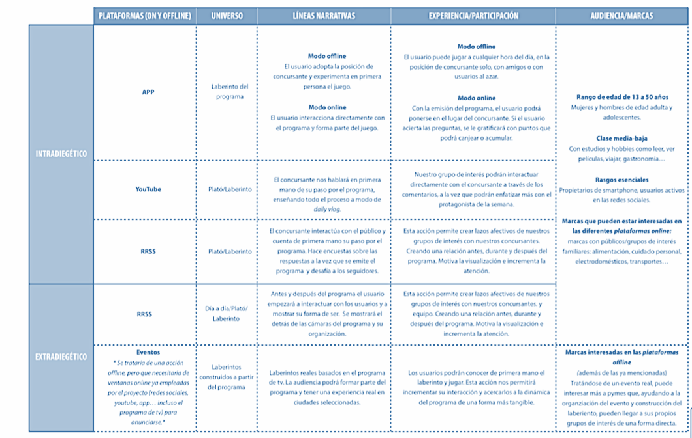
TASCA #3 – MAPA DE CONTINGUTS
Notes:
La tasca d'aquesta sessió està configurada com una senzilla taula amb la descripció bàsica del mapa de continguts i plataformes (seguint el quadre proposat que pot ser modificat per a adaptar-se a les característiques del projecte).
A aquest taula descrius de manera succinta el contingut de cada requadre (un màxim de tres característiques o ítems per requadre):

Slide 4
TASCA #3 – MAPA DE CONTINGUTS
Intradiegètic / extradiegètic
Univers
Línies narratives
Experiència / participación
Plataformes
Audiència / marques
Notes:
Què signifiquen aquestes paraules clau?
INTRADIEGÈTIC: allò que forma part del relat, de la diégesis (in-world)
EXTRADIEGÈTIC: allò que pertany al món real fora del projecte transmèdia (out-world)
UNIVERS: el món narratiu en el qual es desenvolupa el projecte
LÍNIES NARRATIVES: totes les històries, línies argumentals fonamentals que es desenvolupen.
EXPERIÈNCIA/PARTICIPACIÓ: les possibilitats d'interacció i de contribució dels usuaris amb el projecte.
PLATAFORMES: les finestres off-line i en línia què s'empraran i amb quin objectiu
AUDIÈNCIA / MARQUES: a qui et dirigeixes en cada cas i quines marques, institucions, empreses, organitzacions etc. poden estar interessades en el teu contingut. En definitiva es tracta d'identificar els stakeholders o grups d'interés potencials en cada part del projecte.

Slide 5
Antonio Loriguillo-López
loriguil@uji.es
Notes:
Amb aquest mapa de continguts estaràs en disposició de passar al següent pas: la bíblia narrativa del projecte.

